Slide 1
Муниципальное дошкольное образовательное учреждение детский сад № 18 «Сказка»
Возрастные особенности
развития детей 2-3 лет
Учитель-логопед: Епанечникова А.В.
Курицына И.А.

Slide 2
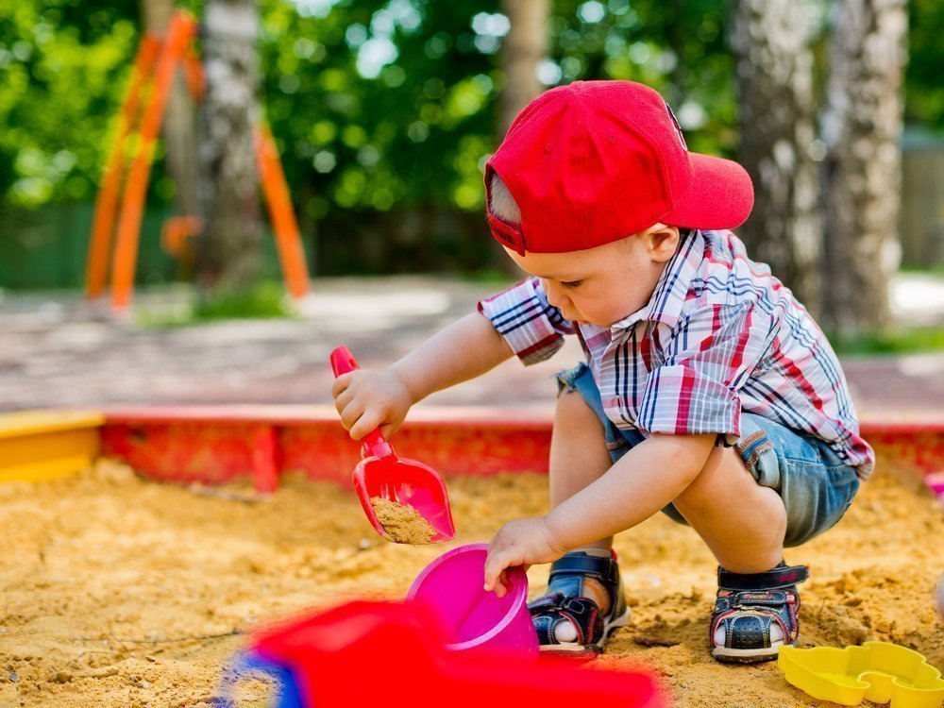
Полноценному и всестороннему
развитию способствуют:
грамотно составленный режим дня;
сбалансированное питание;
прогулки;
активные игры,
физкультура.

Slide 3
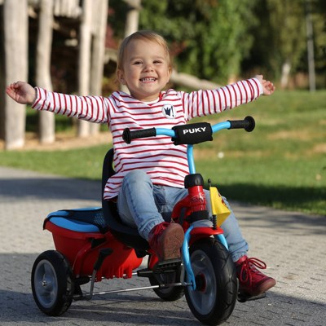
Физические показатели
- играть с мячом;
- имитировать поведение других людей;
-параллельно выполнять больше одного действия;
- учится кататься на велосипеде;
- пробовать плавать, кататься на коньках, роликах, лыжах;
- ходить, бегать, прыгать, передвигаться на носочках, на пятках, приседать, переступать через невысокий порог.

Slide 4
Интеллектуальный уровень
- соединять детали разборной игрушки;
-уметь определять предмет по одной его детали, различать предметы;
-различать форму предметов – квадрат, круг, треугольник;
- понимать значения определений;
- определять недостающие части на картинке;
- находить предмет по характеристикам;
- уметь рассказать, что он видел на рисунке, фотографии;
рассказать о том, что делал в
течение дня.

Slide 5
Интеллектуальный уровень
- считать до 5;
- помнить, что на руках по пять пальцев;
- сравнивать предметы – больше - меньше, шире -длиннее;
- понимать, что на картинке нарисовано много предметов, либо один предмет;
- соотносить слова со знакомыми числами;
показывать, что находится сверху, что внизу.
помнить слова считалок, песенок;
рисовать карандашами, фломастерами, мелками;
заниматься творчеством

Slide 6
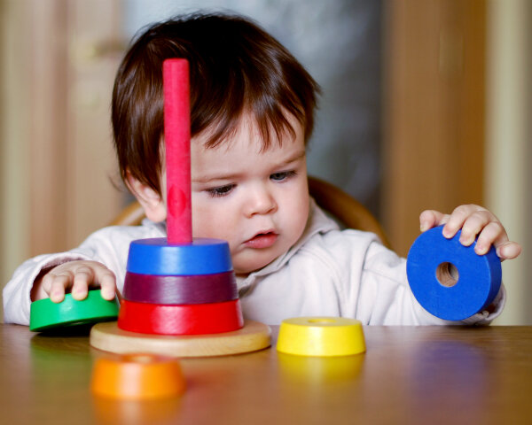
Игра и творчество
Желательно обеспечить малыша игровыми предметами:
- пазлы,
матрешка,
пирамидки,
различные сортеры, конструкторы,
мозаики;
наборы для имитации взрослой
жизни: пластиковая посуда,
чемоданчик доктора;
- книги по возрасту.

Slide 7
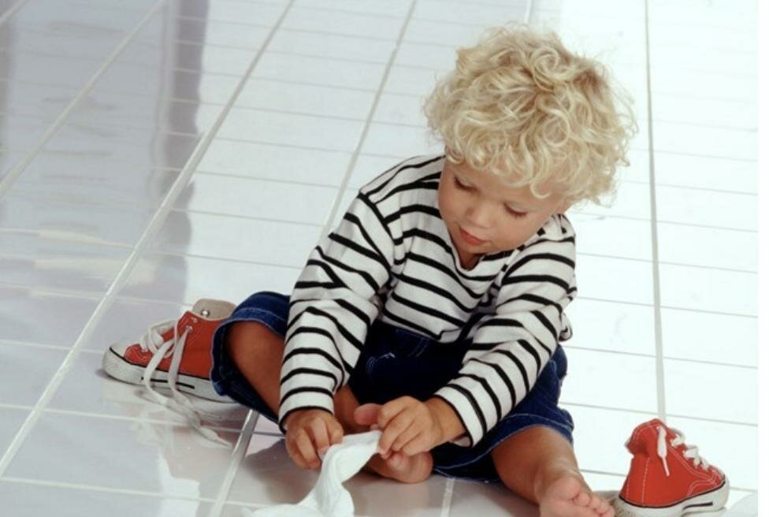
Психологический портрет

Slide 8
Речевое развитие
- ориентируются в обобщениях: «животные», «птицы», «транспорт», «посуда»;
- начинают осваивать слова, обозначающие действия;
- отвечает на простые вопросы;
- задают вопросы взрослым;
- могут знать пару строк стихотворений до 4 строк;
- с помощью мамы стараются составить рассказ по рисунку или по фото.

Slide 9
Речевое развитие
- как можно больше говорите с ребенком, ведь в основе речи лежит подражание;
задавайте открытые вопросы,
всегда называйте сначала полное «взрослое» слово, а затем его упрощенный вариант;
рассматривайте картинки;
читайте ребёнку книги.

Slide 10
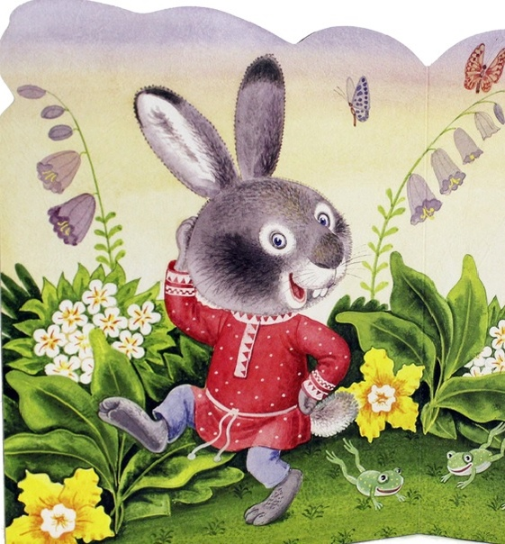
Игры на подражание
Заинька, топни ножкой, Серенький, топни ножкой, Вот так, вот так, топни ножкой, Вот так, вот так, топни ножкой .
Заинька, бей в ладоши, Серенький, бей в ладоши, Вот так, вот так, бей в ладоши, Вот так, вот так, бей в ладоши.

